Slide 1


Slide 2

OBJET d' EDEN
Favoriser le développement de l’électrification
en zone rurale et périurbaine
d'Afrique subsaharienne
Notamment au Mali
dans le Cercle de Mopti

Slide 3
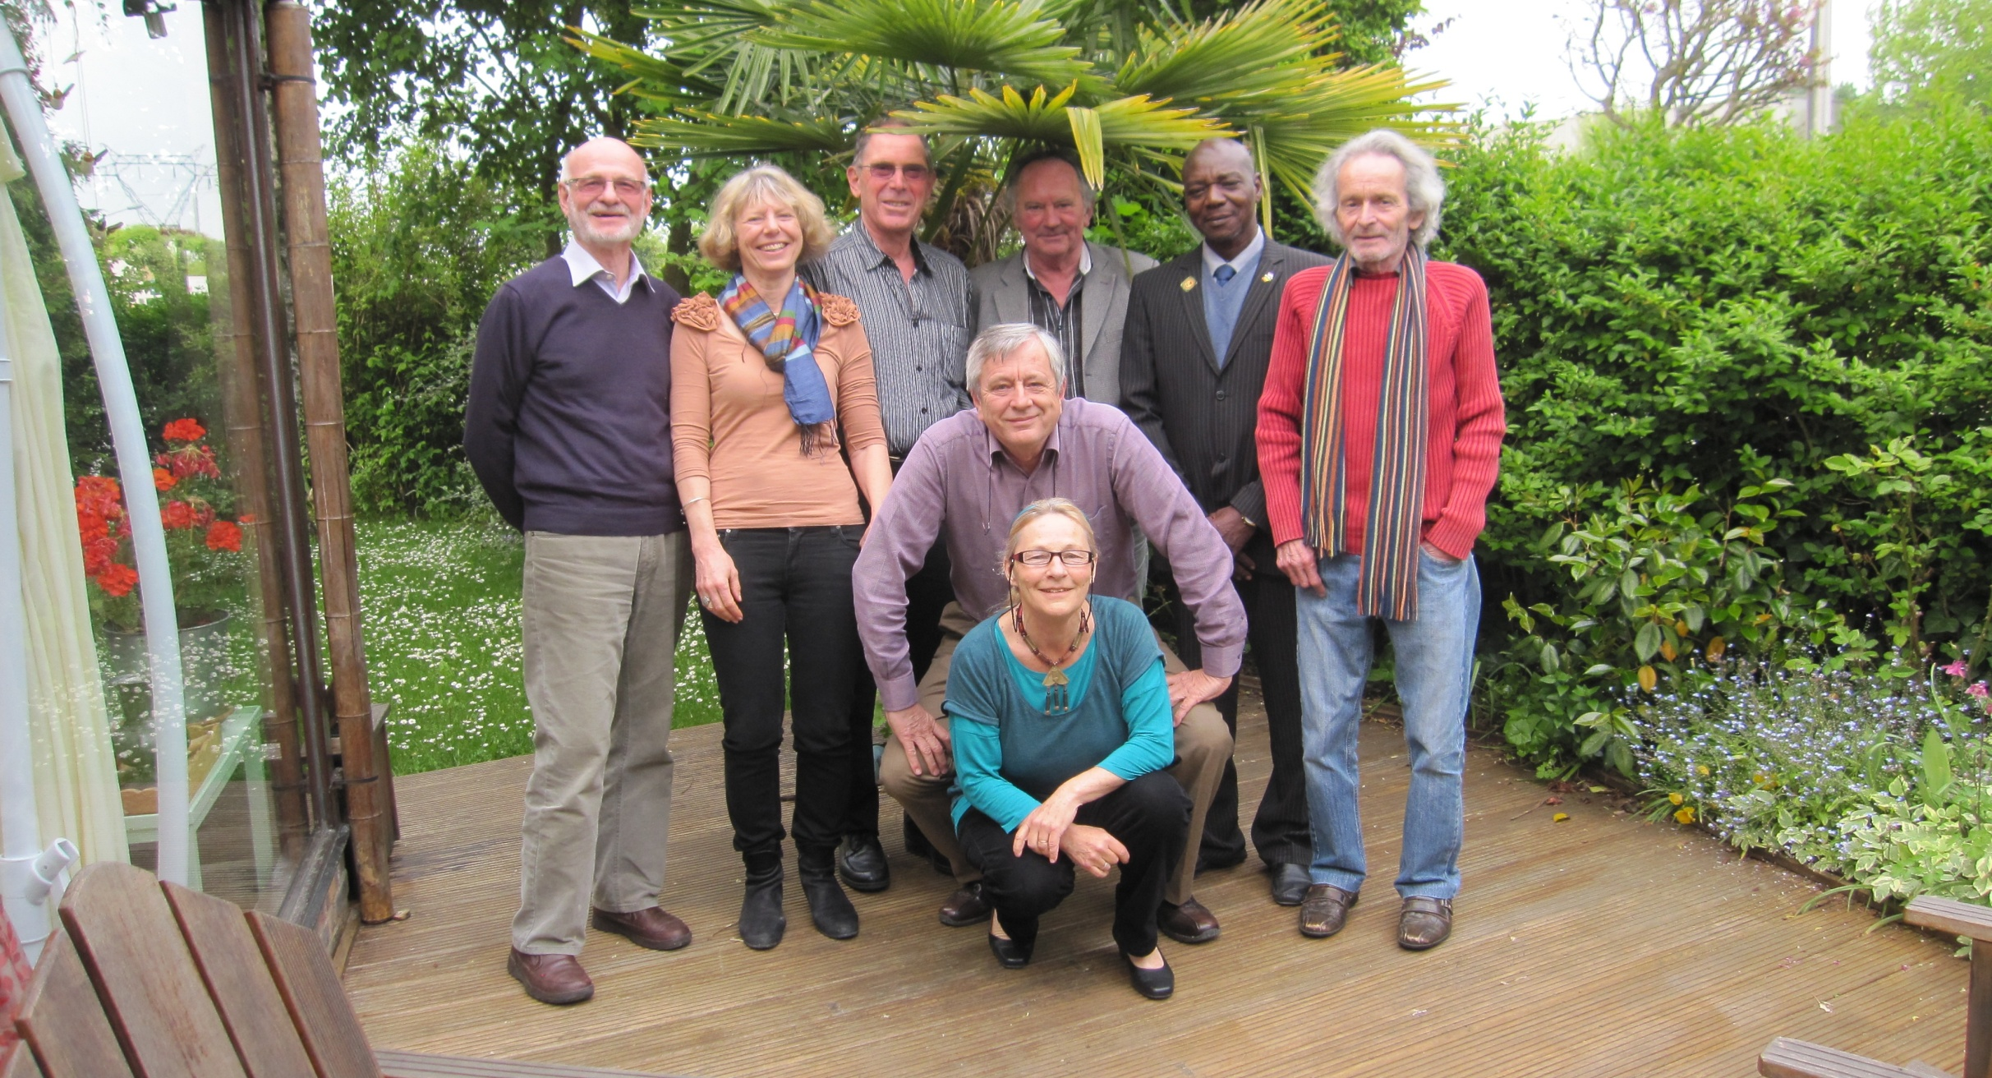
L'Équipe EDEN
Jacques Maréchal
Annick Maréchal PhilippeChartier
Gérard Poirier
Denis Chamonnin
Jacques Segal Michèle Gérard GruberTrubuilt
Sylvie Sohier Joël Trubuilt
Sylvie Sohier | Michèle Trubuilt | Annick Maréchal
Joël Trubuilt | Jacques Maréchal | Gérard Poirier
Denis Chamonin | Philippe Chartier | Jacques Ségal
Gérard Gruber | Jean Luc Millet | Michel

Slide 4
Eclairage de maison individuelle
avec kit photovoltaïque
Energie
Déplacement
ENvironnement
Programme
« La lumière à Konna »

Slide 5
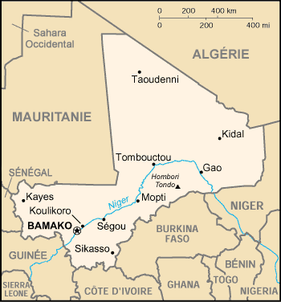
LA COMMUNE DE KONNA
(premièr programme EDEN)
55 km au Nord de MOPTI
28 villages
29 857 habitants (source : Mairie)
•
KONNA

Slide 6
Rôles de EDEN
pour « La lumière à Konna » 1/2
Étude de faisabilité
Recherche des partenaires techniques, juridiques et financiers
Conception technique des installations
Coordination avec notre partenaire Action Mopti

Slide 7
Rôles de EDEN
pour « La lumière à Konna » 2/2
Formation de formateurs et enseignants pour l’éducation à l’énergie en milieu scolaire
Formation des techniciens de maintenance et des familles utilisatrices

Slide 8
Le Programme « La lumière à Konna »
100 kits solaires
(soit 100 familles équipées d’un éclairage et d’une prise électrique)
Équipement de la Mairie (éclairage et ordinateurs)
Eclairage d’une école
Borne de recharge pour portables

Slide 9
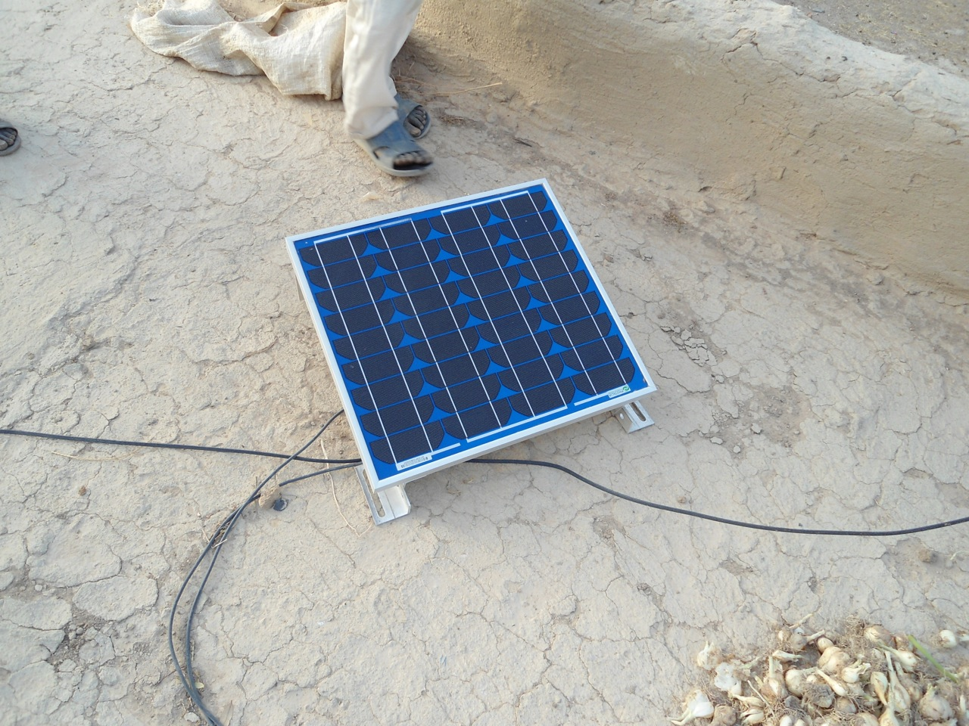
La lumière est fournie
aux habitants
par des kits photovoltaïques de 30w ou plus
qui alimentent 2 lampes et 1 prise par maison

Slide 10
EDEN
n’est ni propriétaire du matériel,
ni employeur, ni fournisseur d’énergie.
Dès réception, le matériel devient propriété de la commune ou le matériel est installé
Par convention avec EDEN, la commune a pour obligation
  d’assurer la maintenance des installations
  de percevoir la redevance fixée par elle.

Slide 11
Les usagers paient
une redevance mensuelle
à la Commune
Pour un kit : 2 500 FCFA (3 €) (prix indicatif 2008)
SOIT UN COÛT MENSUEL INFÉRIEUR
À L'USAGE D'UNE LAMPE À PÉTROLE

Slide 12
REDEVANCE ET MAINTENANCE
Chaque mois, un technicien municipal formé par EDEN
  prélève la redevance
  vérifie le bon état de l'installation

Slide 13
CHRONOLOGIE
de « La lumière à Konna »
2009 2010 Étude des besoins énergétiques à KONNA et Recherche de partenaires et de financements
2011 Acquisition des matériels Formation par EDEN des acteurs maliens Installation à KONNA de 40 panneaux solaires Cercle de Mopti en « zone rouge »
2012 Évaluation Remise du rapport d’évaluation à EDEN
Intervention militaire de la France
2013 mai Visite en France du maire de KONNA
2014 2015 Installation de la deuxième tranche

Slide 14
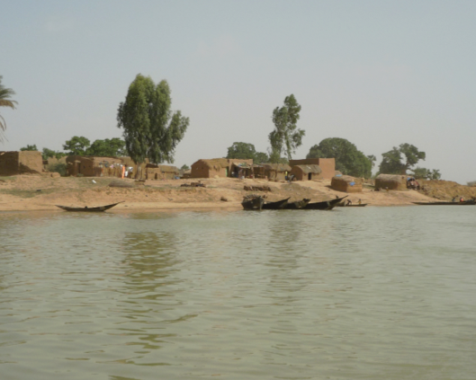
Le village de DAGAKONNA

Slide 15
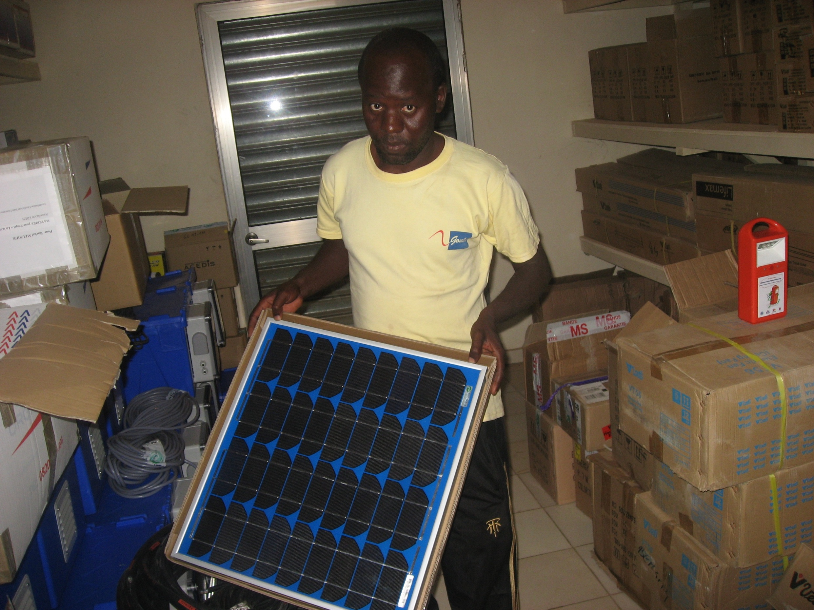
UN PANNEAU SOLAIRE

Slide 16
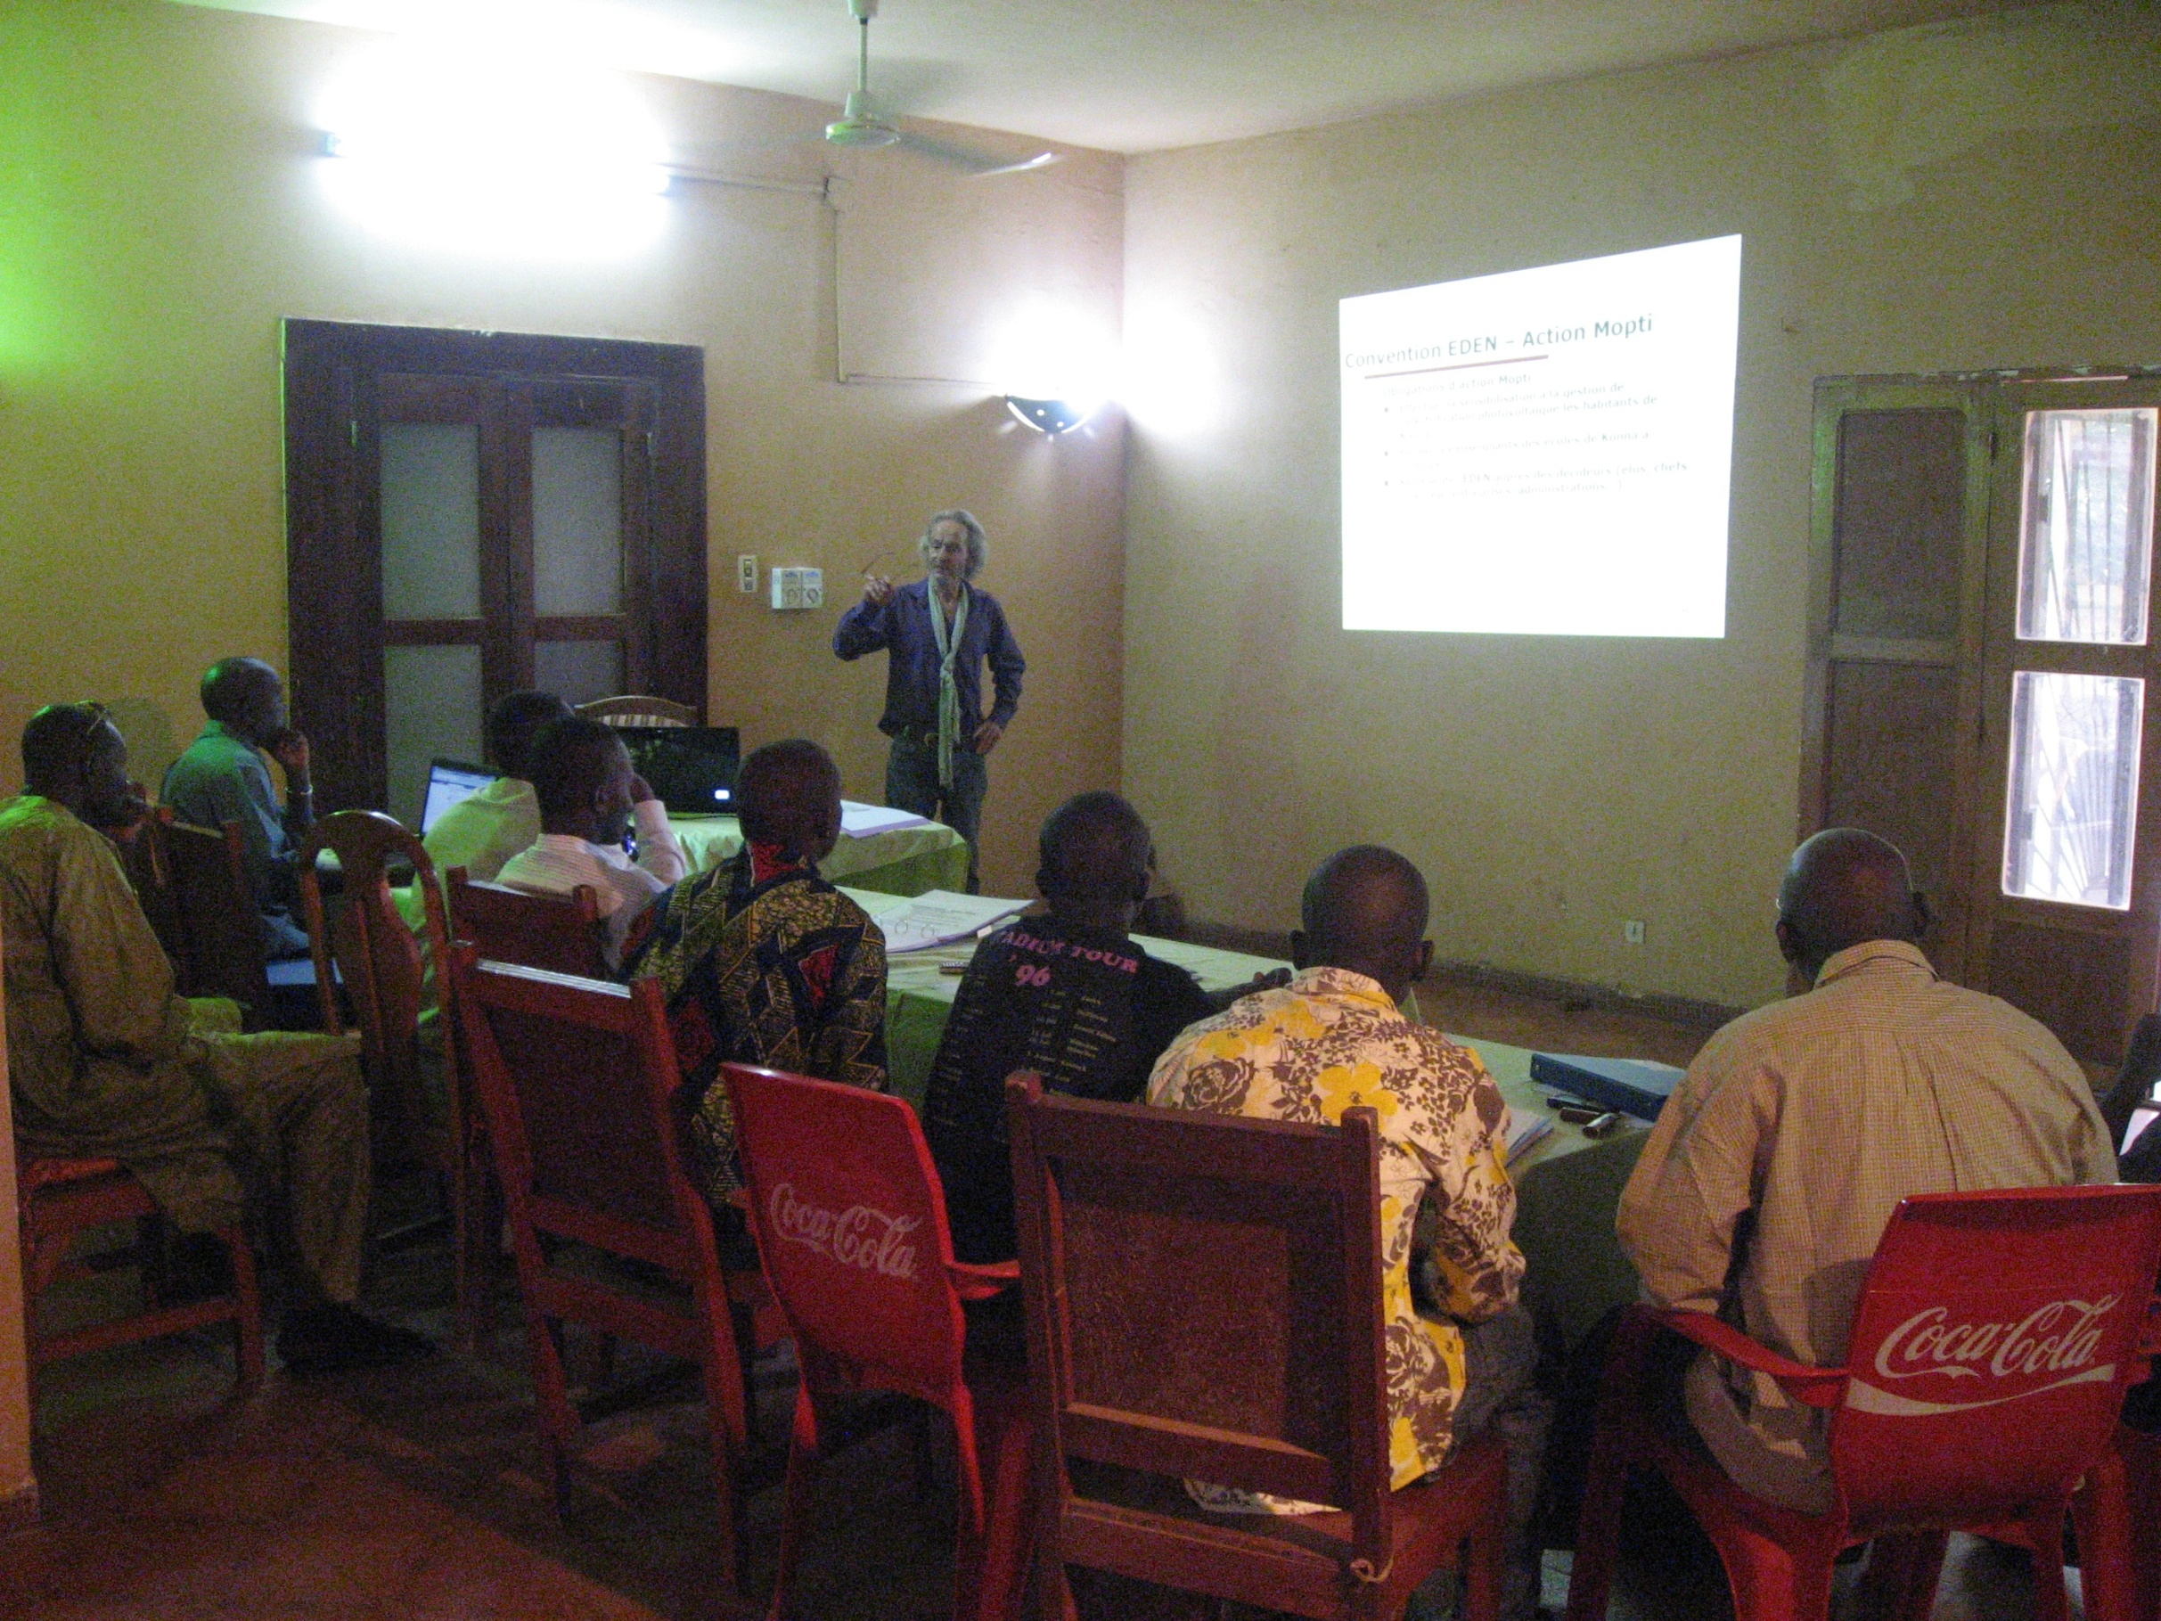
LA FORMATION DES TECHNICIENS

Slide 17
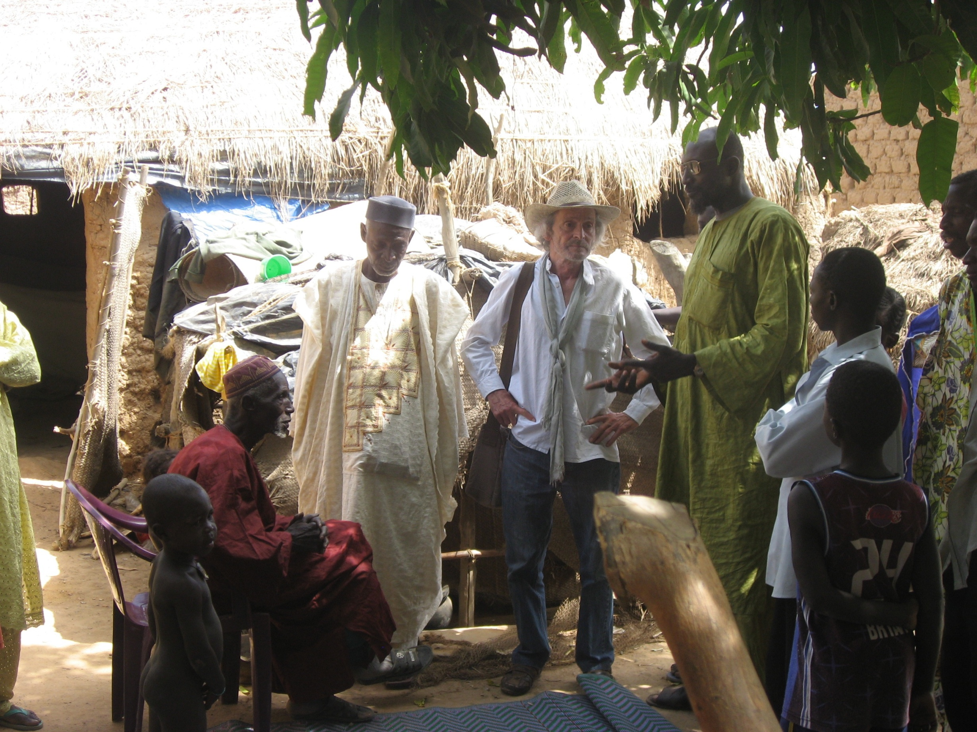
Accueil par le maire de Konna

Slide 18
Un panneau solaire installé sur un toit

Slide 19
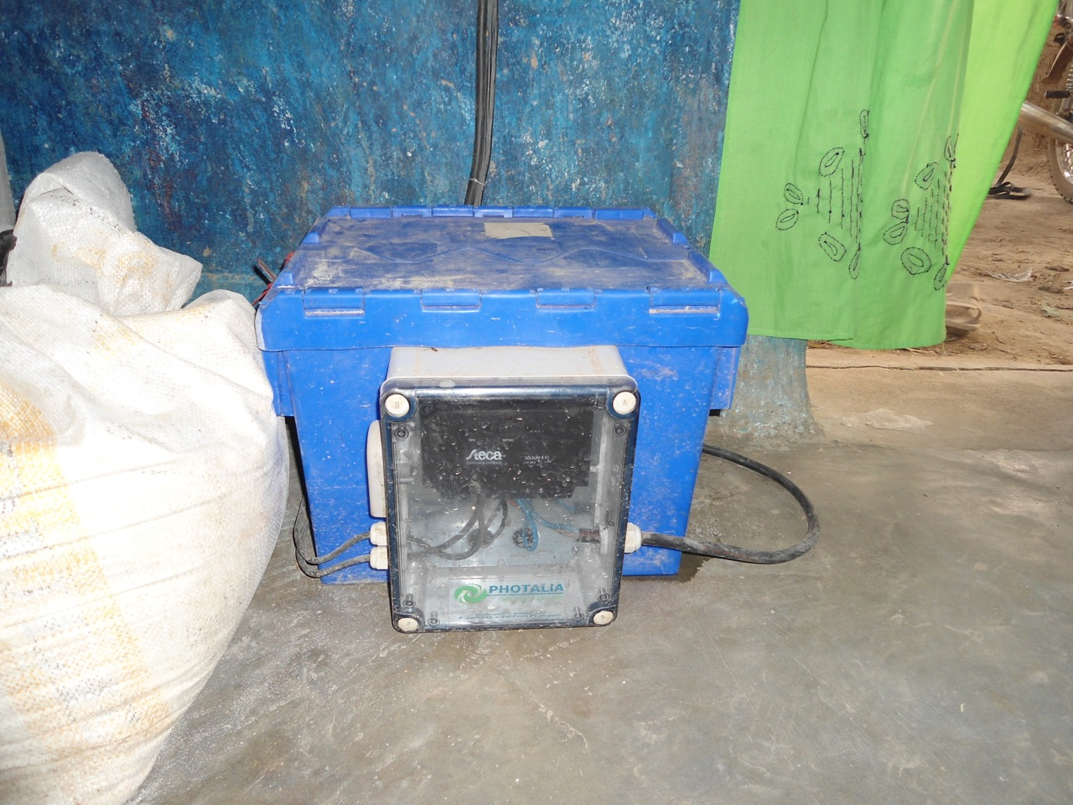
Bloc batterie protégé dans une maison

Slide 20
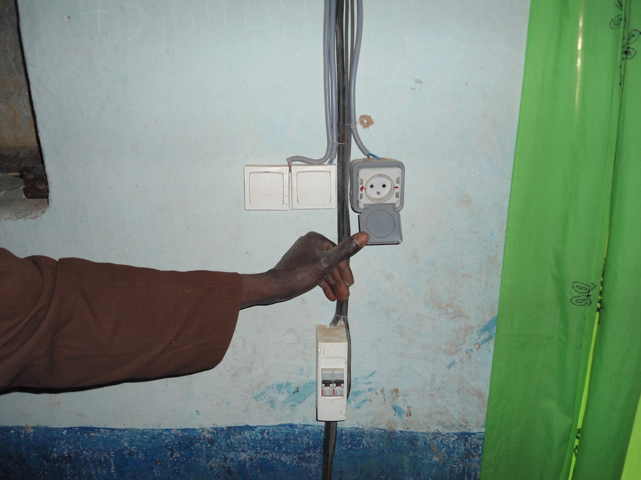

Slide 21
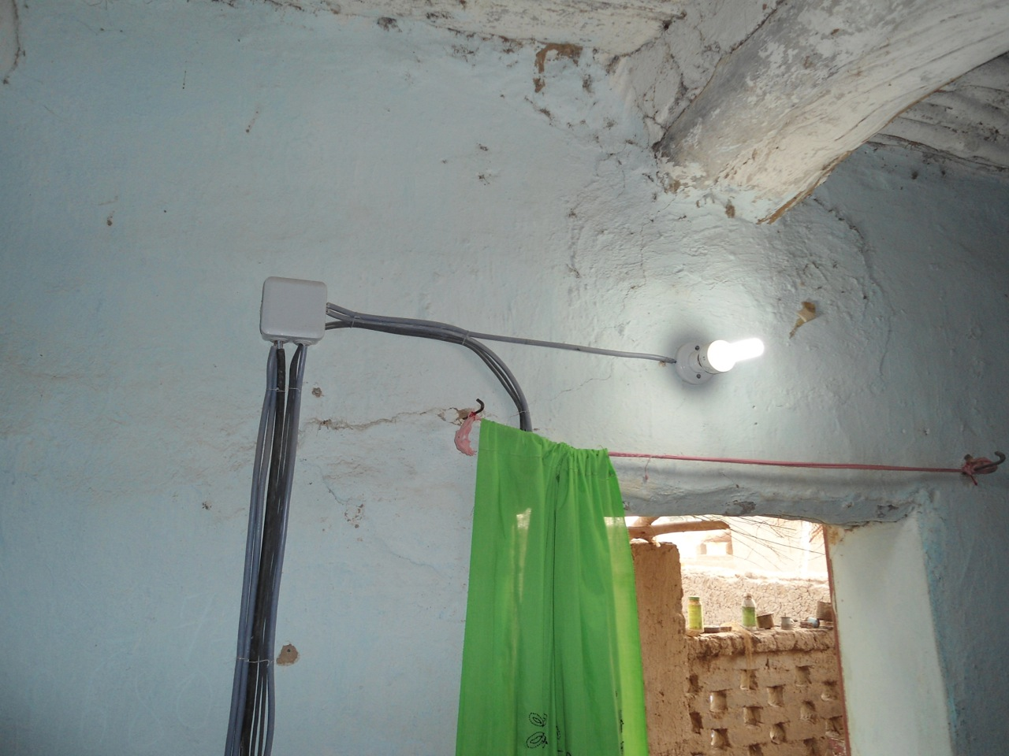
LA LAMPE S’ALLUME…

Slide 22
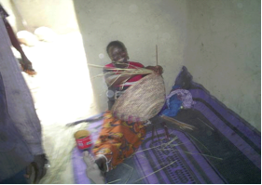
L’artisane peut travailler à la lumière électrique

Slide 23
En mai 2013, M. Ibrahima Diakité,
maire de Konna, vient en France, invité par
EDEN
la Mairie de LA VERRIÈRE
la Communauté d’Agglomération de
SAINT-QUENTIN-EN-YVELINES

Slide 24
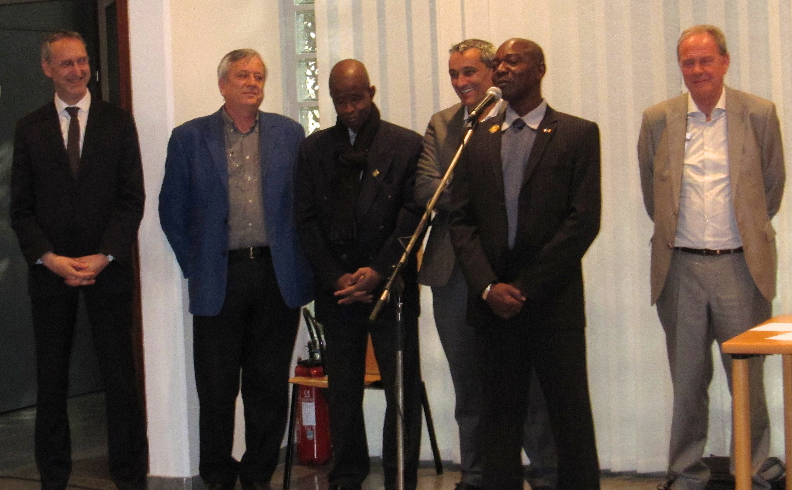
Jean-Philippe MALÉ, Député des Yvelines
Jacques MARÉCHAL, Président d’EDEN
Alain HAJJAJ, Maire de La Verrière
Ibrahima DIAKITÉ, Maire de Konna
Robert CADALBERT, Président de la CA SQY
À LA MAIRIE DE LA VERRIÈRE - 78

Slide 25
Electrification de CSCOM
Eclairage des locaux
Ventilation des locaux
Équipement de frigo spécifique médicaments
Appareil de fabrication de chlore
Equipement en eau chaude par capteur solaire
Energie
Déplacement
ENvironnement
Programme
« Energie santé »

Slide 26
CSCOM De Diambacourou
commune de Boroundougou
- Éclairage électrique des postes administratifs ,des salles de soins et de la salle d' accouchement
- Stockage des médicaments à l’aide d’ un réfrigérateur photovoltaïque
- poste de recharge de communication téléphonique et d'un poste informatique pour la gestion du CESCOM .
Réalisation d'antiseptiques chlorés
Eau chaude solaire
Maintenance régulière des matériels par un technicien municipal formé par l'installateur malien.
Calendrier global
Du 01.11.2016 au 30.10.2017

Slide 27
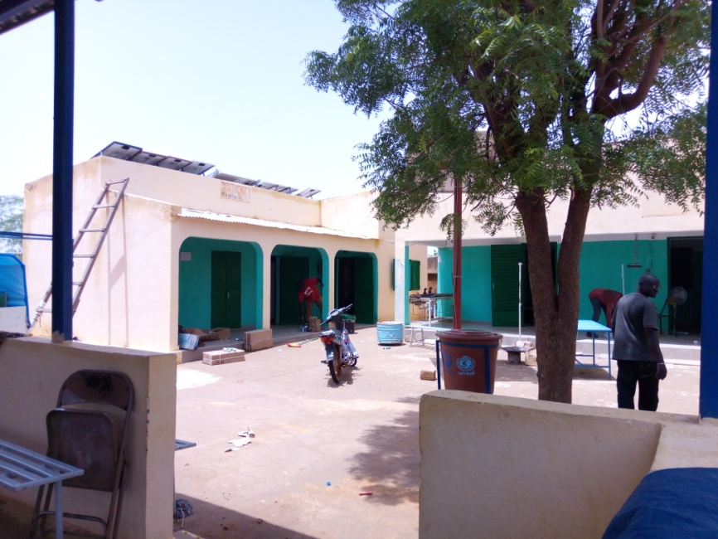

Le CSCOM de BOROUNDOUGOU

Slide 28
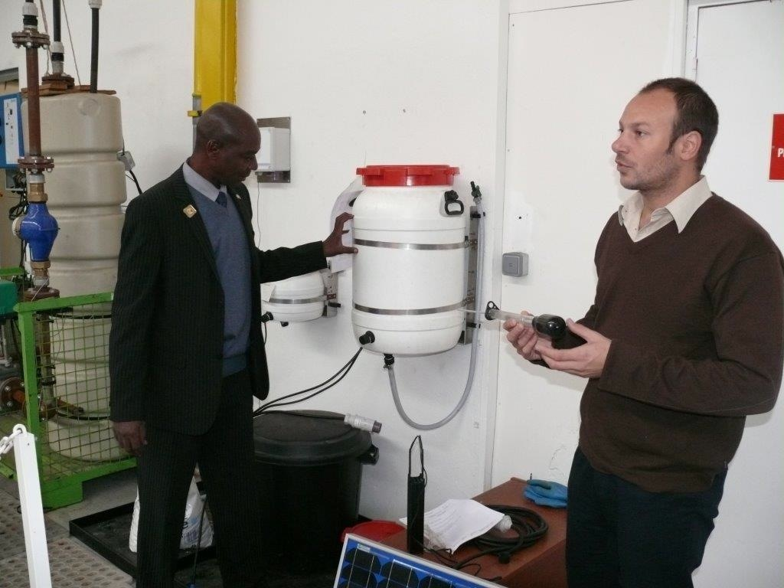
Présentation du projet ECLO…
Appareil à fabriquer du chlore pour deux usages :
Nettoyage des locaux
À dose plus chlorée désinfectant
Electrolyse alimentée par panneau photovoltaïque

Slide 29
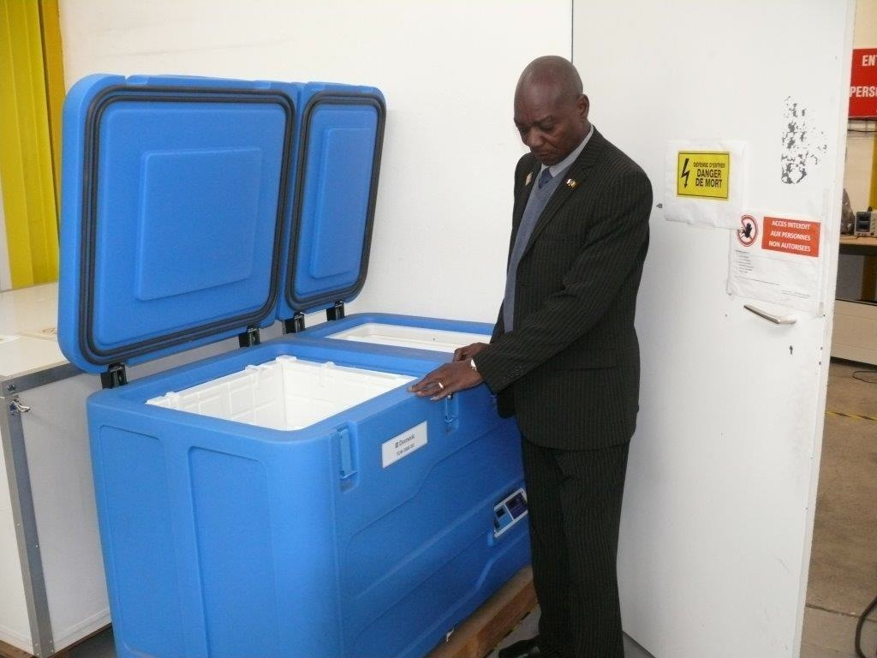
Le frigo spécial pour médicaments avec compartiment mobile pour autonoie en brousse

Slide 30
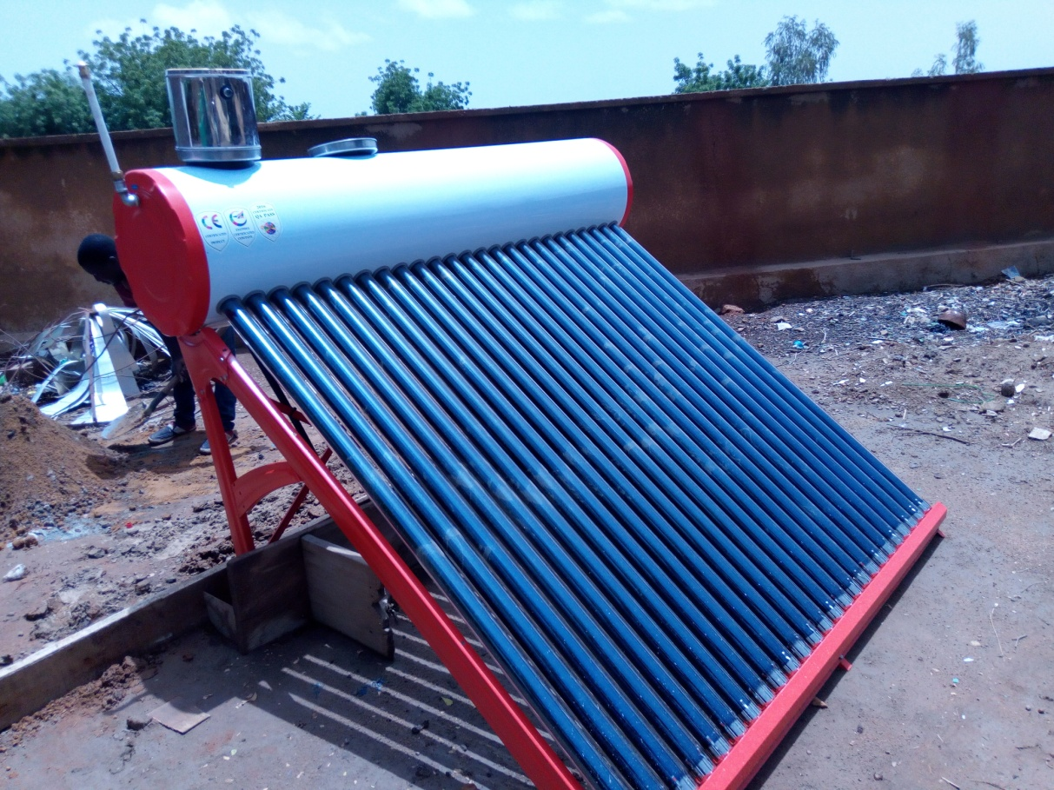
Equipement des locaux en eau chaude solaire par panneau en thermosiphon

Slide 31
NOS PARTENAIRES pour les programmes solaires
Des collectivités territoriales et des institutionnels maliens :
La Commune de KONNA
Le CERCLE de MOPTI
I Agence Malienne AMADER
Des collectivités territoriales et des
institutionnels français :
La C.A. de Saint-Quentin-en-Yvelines
Le Conseil Général des Yvelines
L’ ADEME (Agence de l’Environnement et de la Maîtrise de l’Énergie)

Slide 32
NOS PARTENAIRES 2/2
Une entreprise française du secteur privé :
PHOTALIA – Orléans
Des Syndicats d’électrification départementaux :
Île-de-France
Verdon
Indre-et-Loire
Saône et Loire
O.N.G. :
ACTION MOPTI – ONG franco-malienne

